Slide 1
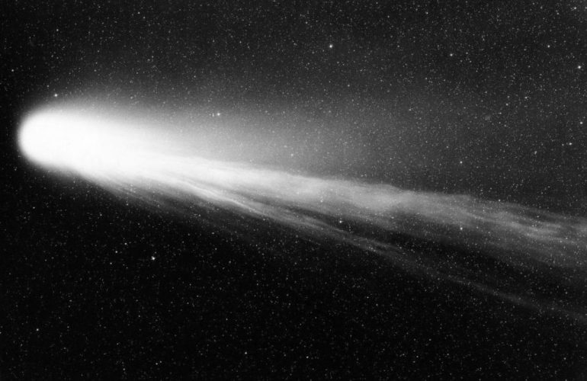
Кометы

Slide 2
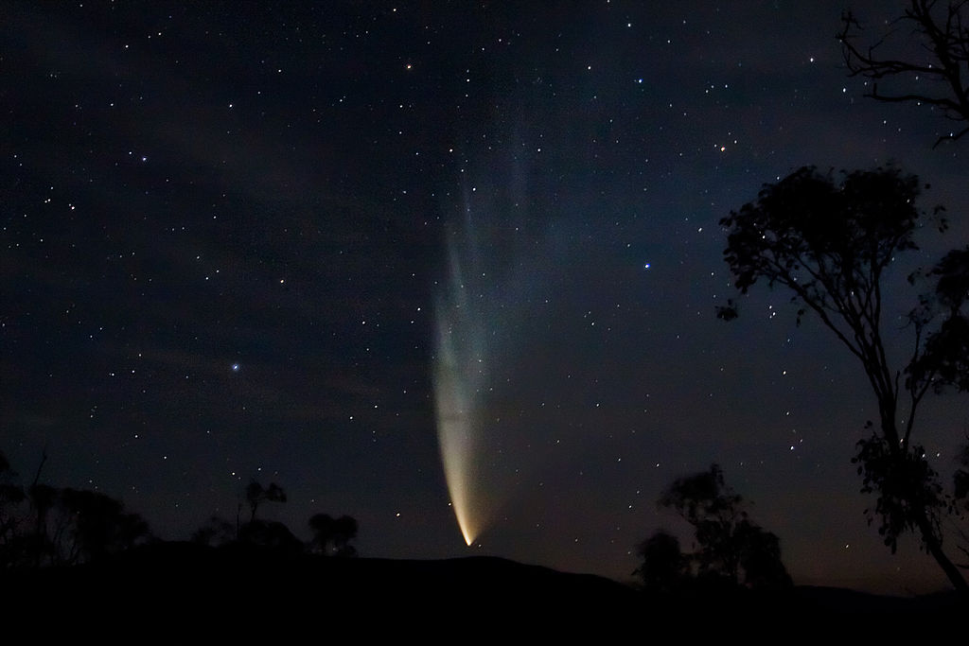
Комета C/2006 P1 (Макнота)

Slide 3
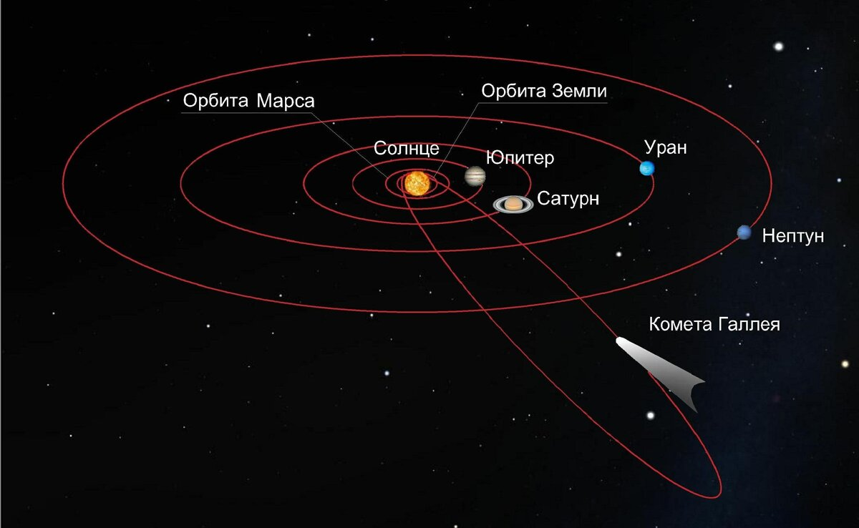

Slide 4
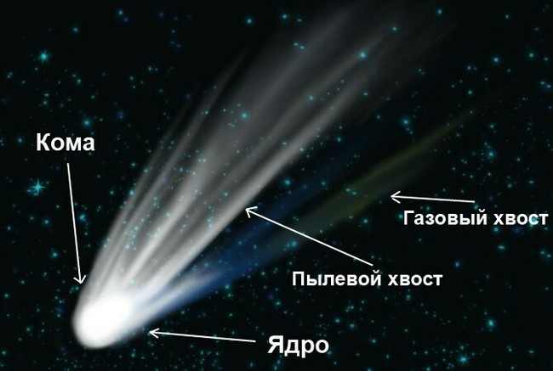

Slide 5
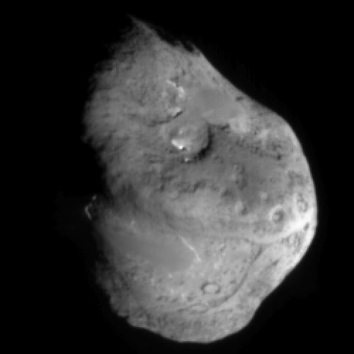
Ядро кометы Темпеля 1

Slide 6
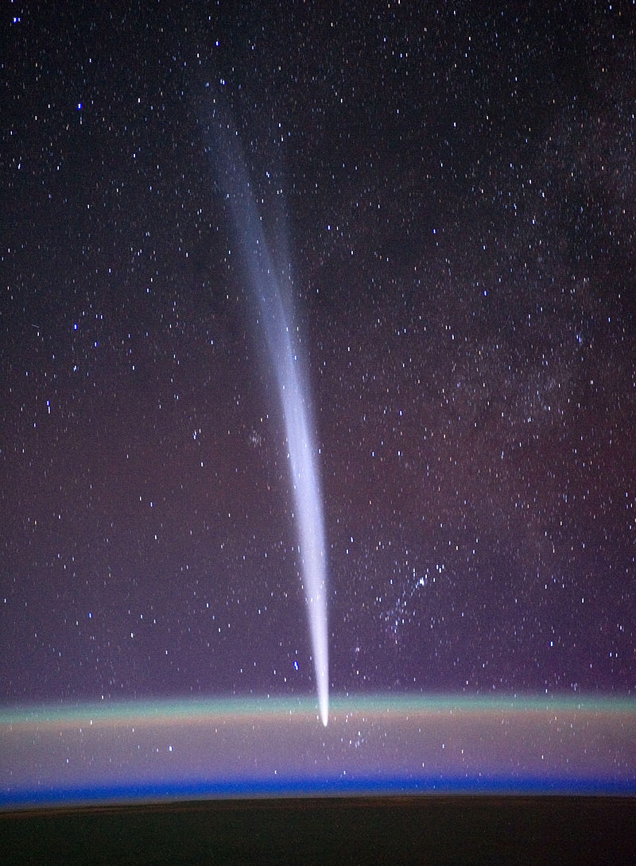
Комета C/2011 W3 (Лавджоя); снято с Международной космической станции

Slide 7
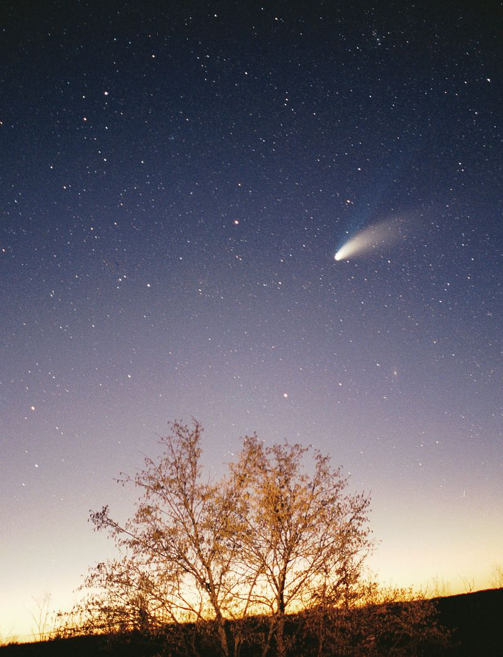
Комета C/1995 O1 (Хейла — Боппа); любительское фото

Slide 8
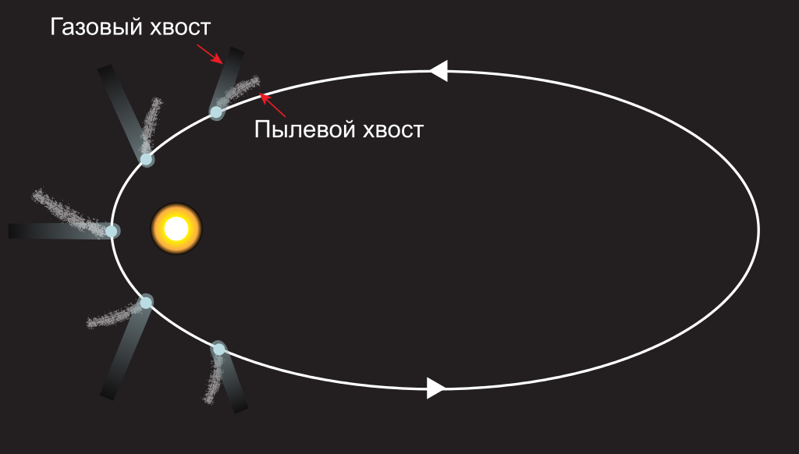

Slide 9
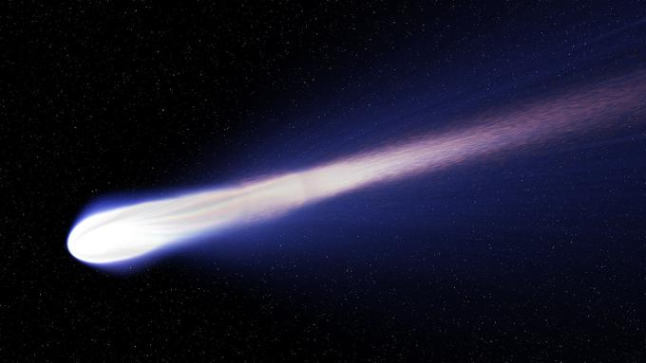

Slide 10
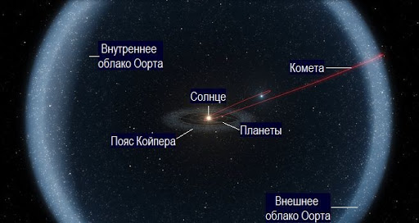

Slide 11
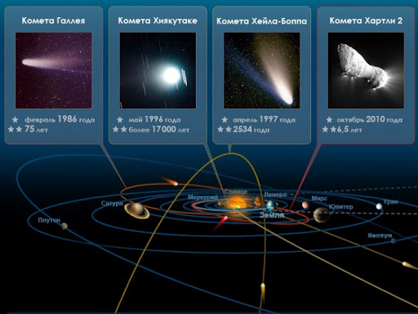

Slide 12
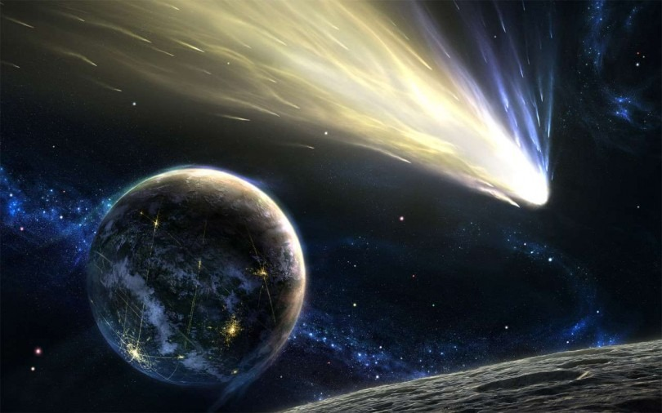

Slide 13
Спасибо
за
внимание

Slide 14
Ресурсы
https://ru.wikipedia.org/wiki/%D0%9A%D0%BE%D0%BC%D0%B5%D1%82%D0%B0
https://v-kosmose.com/kometyi-solnechnoy-sistemyi/
http://galspace.spb.ru/index382.html

